Slide 1
Presupuestos Referenciales
ACTI
Agosto, 2024

Slide 2
Diseño muestral

Slide 3
Marco de muestreo
1’242.483 empresas
EMPRESAS
NO UBICADAS E INACTIVAS
30.595 empresas (4.666 de inclusión forzosa)
Empresas sin el número de empleados requeridos o fuera de las actividades económicas de interés
REEM 2022
Marco ACTI

Slide 4
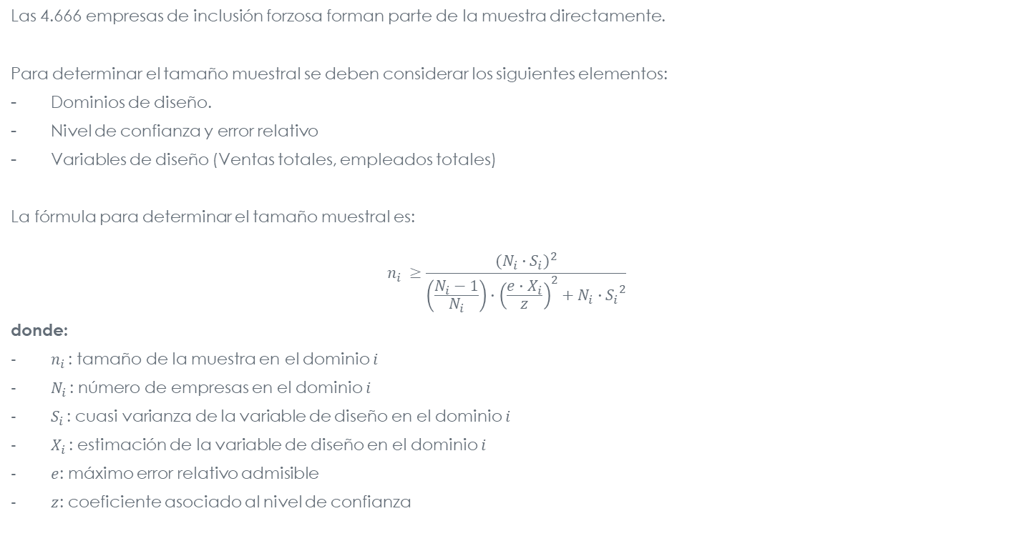
Tamaño muestral
Las 4.666 empresas de inclusión forzosa forman parte de la muestra directamente.
Para determinar el tamaño muestral se deben considerar los siguientes elementos:
Dominios de diseño.
Nivel de confianza y error relativo
Variables de diseño (Ventas totales, empleados totales)
La fórmula para determinar el tamaño muestral es:
$$n_{i }≥\frac{{(N_{i}∙S_{i})}^{2}}{\left(\frac{N_{i}−1}{N_{i}}\right)∙{\left(\frac{e∙X_{i}}{z}\right)}^{2}+N_{i}∙{S_{i}}^{2}}$$
donde:
$n_{i }$: tamaño de la muestra en el dominio $i$
$N_{i }$: número de empresas en el dominio $i$
$S_{i }$: cuasi varianza de la variable de diseño en el dominio $i$
$X_{i }$: estimación de la variable de diseño en el dominio $i$
$e$: máximo error relativo admisible
$z$: coeficiente asociado al nivel de confianza

Slide 5
Escenario muestral 1
Dominios de diseño.
Nacional
Provincial
Un dígito (letra) de la CIUU Rev. 4.0.
Tamaño de empresa (definido en la sección “Población objetivo)
Sector económico (manufactura, servicios, comercio, minas y canteras, agricultura)
Provincial, Tamaño de empresa (definido en la sección “Población objetivo) y Un dígito (letra) de la CIUU Rev. 4.0.
Provincia, sector económico (manufactura, servicios, comercio, minas y canteras, agricultura)
Nivel de confianza y error relativo
95% y 5%
El tamaño muestral para el presente escenario sería de 21.443 empresas junto con las 4.666 empresas de inclusión forzosa sería de 26.109 empresas.
Nota: Una vez determinado el tamaño muestral se debe realizar el ajuste por no respuesta en cada estrato de diseño, para el escenario actual se determina que el tamaño de la muestra es igual al del universo es decir 30.595 empresas

Slide 6








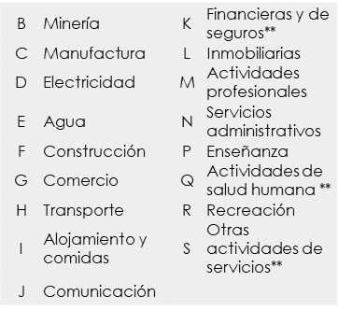


Ficha técnica
Las empresas registradas para el año 2022 son 1’242.483 empresas.
Población objetivo (PEOC):
10 a 49
50 a 499
Más de 500 o ventas mayores a 5’000.000
Marco muestral: 30.595 empresas
Inclusión forzosa: 4.666 GE
Muestreo probabilístico: 25.929
Parámetros muestrales:
Nivel de confianza: 95%
Error: 5%
Año de referencia:
2022
Variables de diseño:
Número de empleados
Ventas totales
Sectores solicitados:
A Agricultura
Dominios de estudio:
a. Nacional
b. Provincial
c. Letra de la CIIU.
d. Tamaño de empresa
e. Sector económico
f. Provincial, Tamaño de empresa y una letra de la CIIU.
g. Provincia, sector económico
Consideraciones :
Activas y ubicables

Slide 7
Cronograma
Año 1
Año 2
Año 3
Planificación
Operativo de campo
Resultados/Cierre
Proceso de obtención de recursos para la ejecución del proyecto
Aplicación del modelo de producción estadística para ejecución de las operaciones estadísticas
Entrega de resultados y cierre del proyecto

Slide 8
ESCENARIO

Slide 9
Muestra
Marco de muestreo |  | 30.595
Muestra empresas | Total | 30.595
 | Inclusión forzosa | 4.666
 | Muestreo | 25.929
Representatividad |  | Provincial
 |  | Tamaño de empresa
 |  | Sector económico
Tiempo de levantamiento |  | 5 meses
Margen de error |  | 5%
Nivel de confianza |  | 95%
Presupuesto Referencial | Total | $ 3.350.106,22
 | Año 1 | $ 344.731,32
 | Año 2 | $ 2.597.720,80
 | Año 3 | $ 407.654,10

